Slide 1
Ciclo de vida de uma atividade.
Professor Sanderson Macedo

Slide 2
Activities
A Activity é um componente de aplicação com um ciclo de vida específico.

Slide 3
Activities
Quando o usuário acessa a aplicação, navega pelas opções, sai ou retorna para a mesma, as atividades que a compõem passam por uma série de estados do ciclo de vida.

Slide 4
Activities
Entender como ele funciona é importante para preparar a aplicação para lidar com situações que podem interferir na sua execução.

Slide 5
Activities
O que acontece com o APP quando o android:
Recebe de uma ligação;
Desliga a tela do aparelho;
Ou abertura de outra aplicação feita pelo usuário.

Slide 6
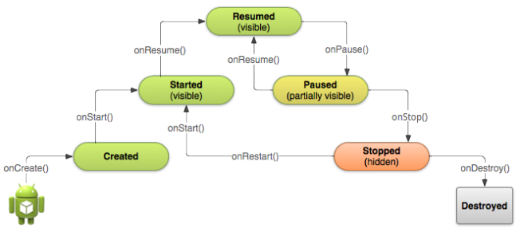
Ciclo de vida da atividade

Slide 7
Ciclo de vida
Sempre que a Activity muda de estado, o Android aciona um método (callback) correspondente

Slide 8
Método onCreate()
Método chamado assim que a atividade é chamada.
É neste método que atribuímos qual layout será utilizado pela nossa atividade e também inicializamos variáveis e recursos necessários.

Slide 9
onStart()
Definições do inicio da atividade.
Esse método será chamado somente uma vez.
Serve para iniciar atributos da atividade.

Slide 10
onResume()
A atividade está em primeiro plano da tela e tem o foco do usuário.
Sua aplicação está sendo executada pelo usuário.
Este estado é também por vezes referido como “run“.

Slide 11
onPause()
A Activity muda para o estado Paused quando for parcialmente encoberta por outra Activity, que pode não ocupar toda a tela ou ser transparente.

Slide 12
onStop()
Se o usuário sair da aplicação ou iniciar outra atividade que encubra totalmente a que está sendo executada, então o método onStop é invocado e a Activity vai para o background.

Slide 13
onStop()
Mesmo não sendo mais visível pelo usuário, a Activity continua instanciada e com seu estado interno inalterado, ou seja, da forma como estava quando em execução.

Slide 14
onDestroy()
Quando uma Activity está nos estados de Paused ou Stopped, o sistema operacional pode removê-la da memória, invocando o seu método finish.
Nestas condições o método onDestroy é disparado.
Após destruída, se a Activity for aberta novamente, ela será recriada.

Slide 15
Ciclo de vida da atividade

Slide 16
Ciclo de vida no Java
@override os seguintes métodos:
public void onCreate(Bundle savedInstanceState) { } protected void onStart() { }
protected void onResume() { }
protected void onPause() { }
protected void onStop() { }
protected void onDestroy() { }

